Slide 1
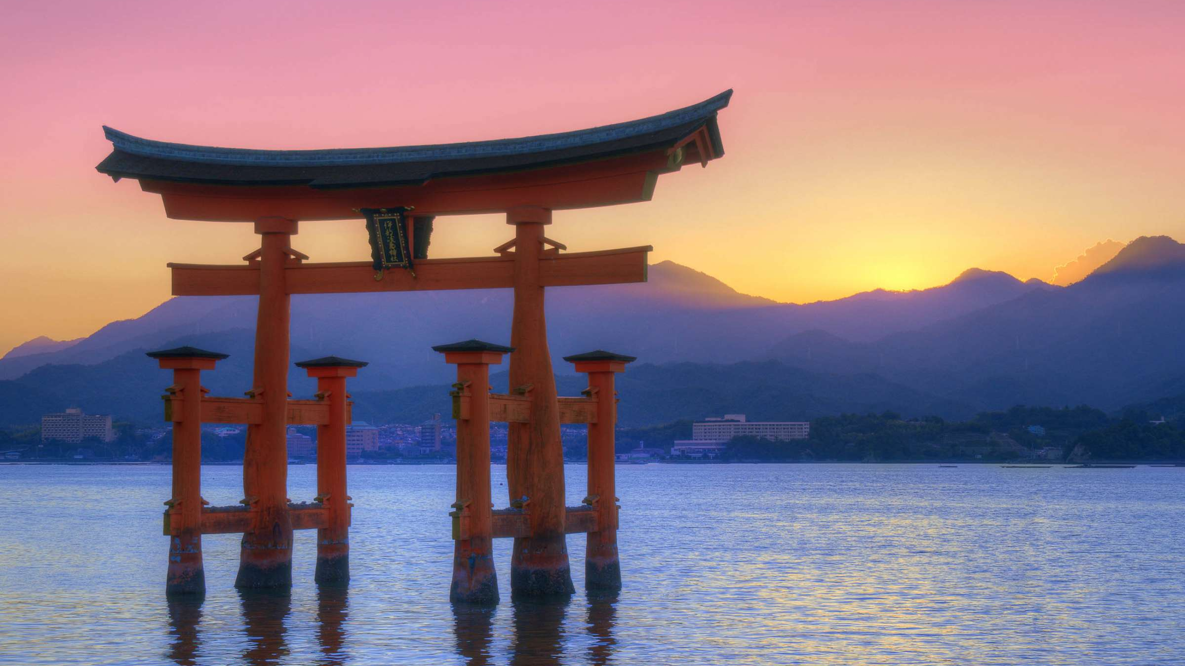
Shintoismus
「👺👺👺👺👺神道」

Slide 2
INHALTS- VERZEICHNIS 目次
🍣 Symbole
📔 Geschichte
⛩️ Schreine & Tore
💧 Bräuche & Rituale
🉑 Überblick
❌ Unterschiede zu anderen Religionen
🎋 Feste
🌊 Kami
Notes:
(keine heilige schirft, 0keine feste lehre, keine vips)

Slide 3
Überblick
Shintō ist eine Mehrzahl an japanischen Glaubenskulturen, die sich an den Kami orientiert. (Polytheismus)
Der Name shintō stammt vom chinesischen shéndào: shen bedeutet Geist/Gott und dao ist der Weg / Pfad.
Die Überzeugungen und Rituale des Shintoismus werden von mehr als 112 Millionen Menschen praktiziert.
Der Shintoismus hat keine festen Regeln oder Lehren

Slide 4
Kami
Können als Formlose einheimische "Geister" interpretiert werden.
Bilden die Grundlage für den Shintoismus, es wird versucht mit ihnen freundlich zu leben und aufrichtig zu kommunizieren.
Zahlenmäßig unbegrenzt.
Können in verschiedenen Formen auftreten.
Wurden bereits vor zwei- bis dreitausend Jahren verehrt, als der Buddhismus Japan erreichte.
Es gibt viele Geschichten über sie.

Slide 5
GESCHICHTE
Ursprünge sind ungeklärt.
Das älteste indigene Glaubenssystem der japanischen Geschichte.
Nach einem Mythos kam die Religion durch die Gottheiten Izanami und Izanagi
Erste schriftliche Quelle für den Shintoismus ist das Buch "Kojiki" aus dem Jahr. 712 n. Chr., dort wird die Schöpfungsgeschichte behandelt.
Während der Yoyoi-Kultur (300 v. Chr. - 300 n. Chr.) gab es Vorläufer vom Shintoismus in Form von vielen unterschiedlichen Traditionen.

Slide 6
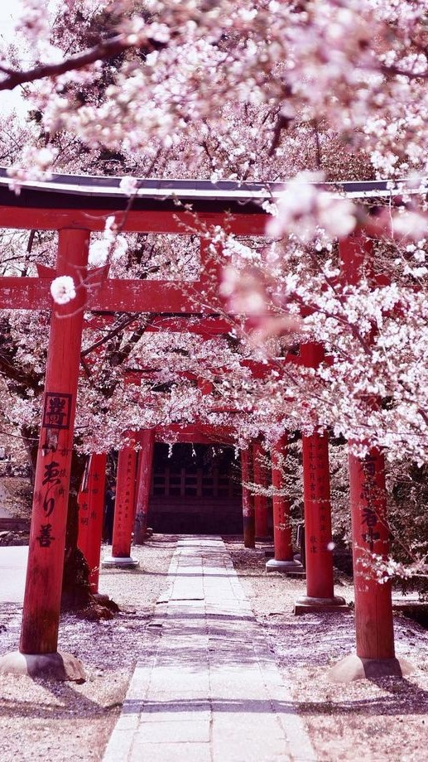
UNTERSCHIEDE ZU ANDEREN RELIGIONEN
Es gibt keine Zentrale lehre oder eine Mission.
Es gibt keine Gottheit im klassischen Sinne, sondern Kami.
Jeder kann Shintoismus praktizieren.
Keine festen Regeln.
Der Kern des Shintoismus sind eher Rituale als Glaube, somit wird von Japanern als Lebensweise statt Religion betrachtet
pinterest.co.kr/pin/819021882222589022/

Slide 7
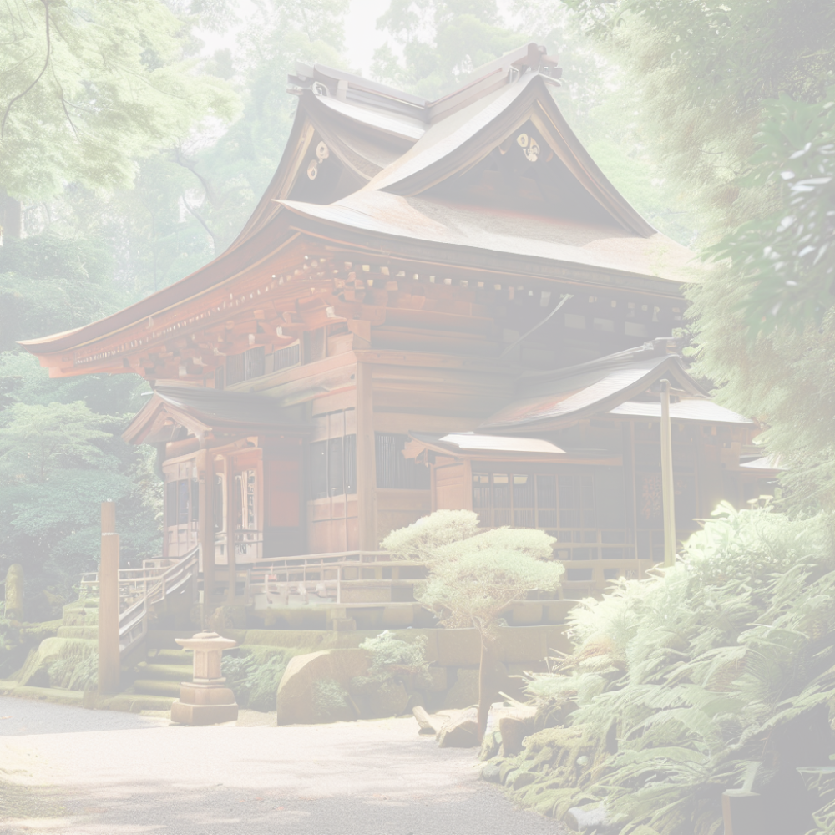
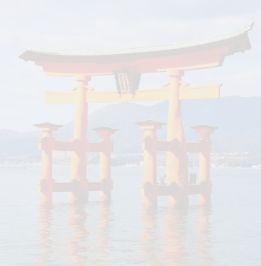
Schreine『神社』 und Tore『鳥居』
Ort an dem ein oder mehrere Kami verehrt werden, sowie Verstor-bene oder die Kaiserfamilie.
Verwahrungsort für heilige Gegenstände.
Rund 100.000 in Japan.
Habe eigene Priester zugeordnet.
Werden zu rituellen Festen oder besonderen Anlässen aufgesucht.
Setzen sich oft aus mehreren Gebäuden zusammen
Üblicherweise in Rot, aus Holz oder Stein.
Symbolische Eingänge in die Welt der Götter.
Stehen somit oft als Eingänge zu Schreinen.
Kommen mit leichten Variationen je nach Bedeutung und Region.
Typisch mit zwei Querbalken

Slide 8
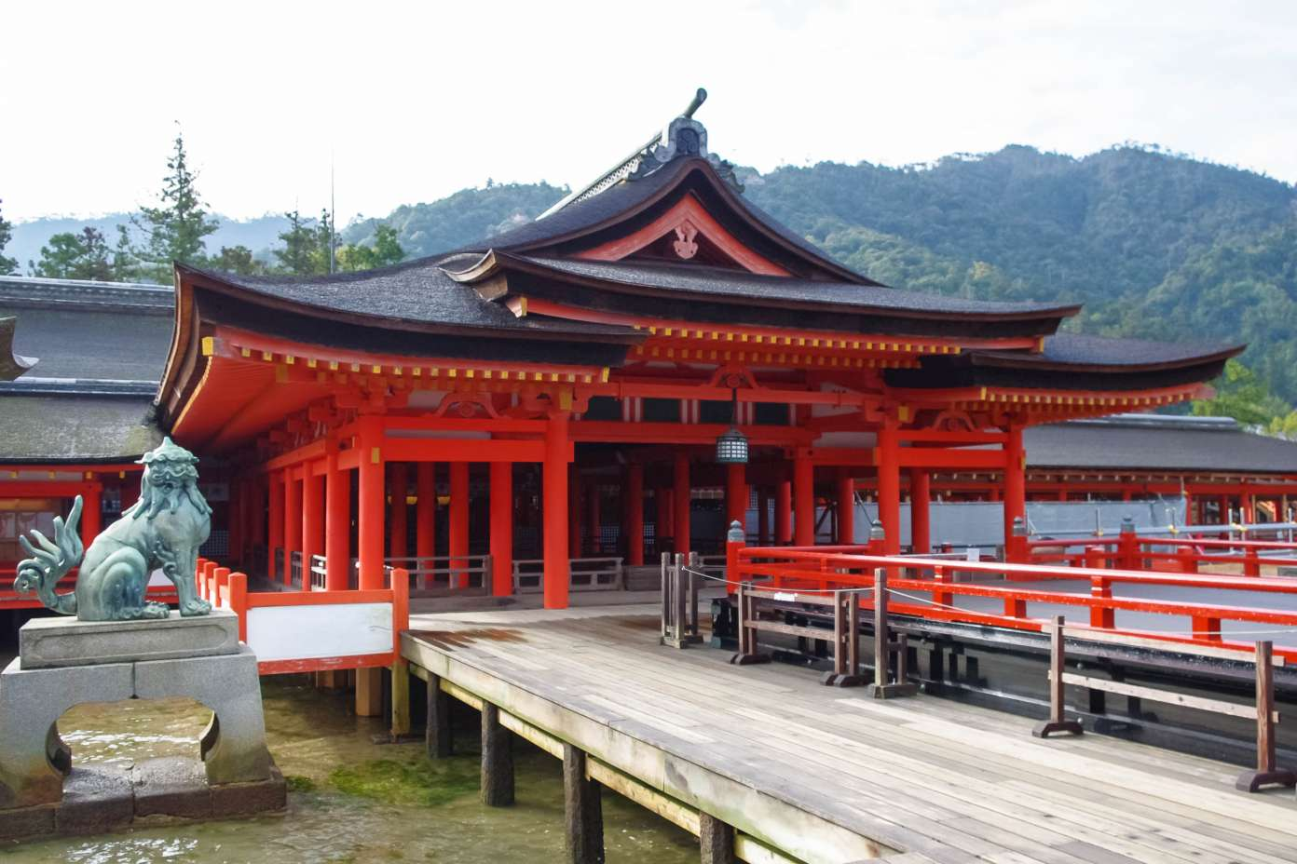
Beispiel Vogelhaus

Slide 9
Feste
Shogatsu
Es werden Schreine besucht, um fürs neue Jahr zu beten
O-Bon​
Es wird an verstorbene gedacht
Chōyō no Sekku / Kiku no Sekku​
Es werden Chrysanthemen gefeiert, stehen für alter und Weisheit​
Neujahr
Sommer
9. September / Herbst
Winterende
Regionale Kirschblüte
15. November
Setsubun
Es werden Bohnen geworfen, um böse Geister zu vertreiben
Hanami
Kirschblütenfest
Man bewundert die Kirschblute
Picknicks werden unter Kirschbäumen gehalten
Shichi-Go-San
Übersetzt 7-5-3
Kinder in diesen Altern werden zu Schreinen gebracht, man betet für ihr Wohlbefinden
Notes:
Obon oder O-bon (japanisch お盆, 御盆) oder nur Bon (盆; das „O“, „お“, „御“ ist ein japanisches Honorativpräfix) ist ein traditionelles buddhistisches Fest und Feiertag in Japan zur Errettung der Seelen der verstorbenen Ahnen.

Slide 10
Bräuche & Rituale
Harai/Harae
Rituelle Reinigung für Respekt vor Kami.
Wird vor allen religiösen Zeremonien durchgeführt.
Wird entweder durch eine Waschung mit Wasser oder dem Schütteln eines großen Papier Streuers durch einen Priester durchgeführt.
Harai/Harae kann auf Menschen, Objekte und Orte angewendet werden.
Omairi
Der Besuch von Schreinen.
Es gibt keine gemeinsamen Messen, sondern einzelne Menschen, die beten oder Rituale durchführen.

Slide 11
Hatsumiyamairi
Der erste Besuch eines Schreins von Neugeborenen.
Der dortige Kami wird zur Schutzgottheit des Kindes.
Kagura (Tänze)
Besänftigung und Stärkung der Kami.
Variieren von Gemeinschaft zu Gemeinschaft.
Geschichtlich wegen Kami.
Seijin Shiki
Feiern der Volljährigkeit zum vollenden des 20ten Lebensjahres.

Slide 12

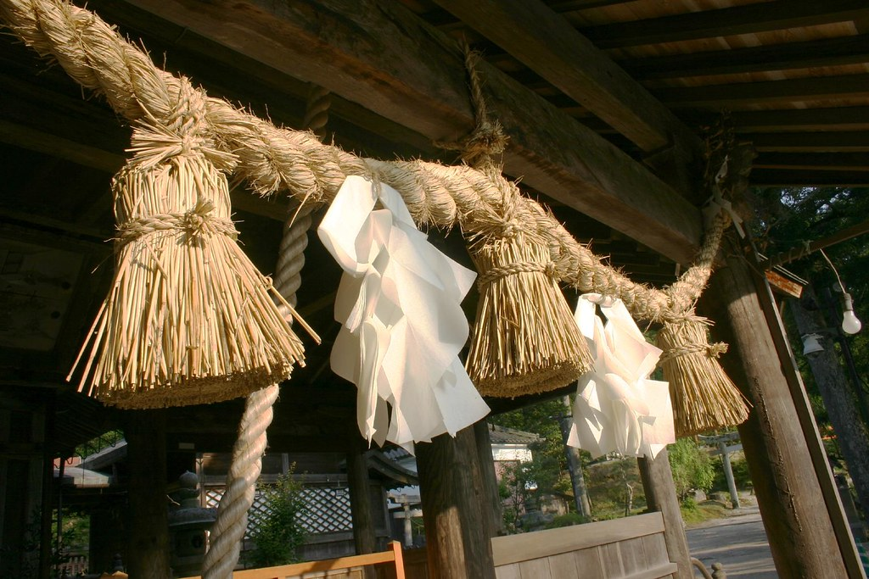
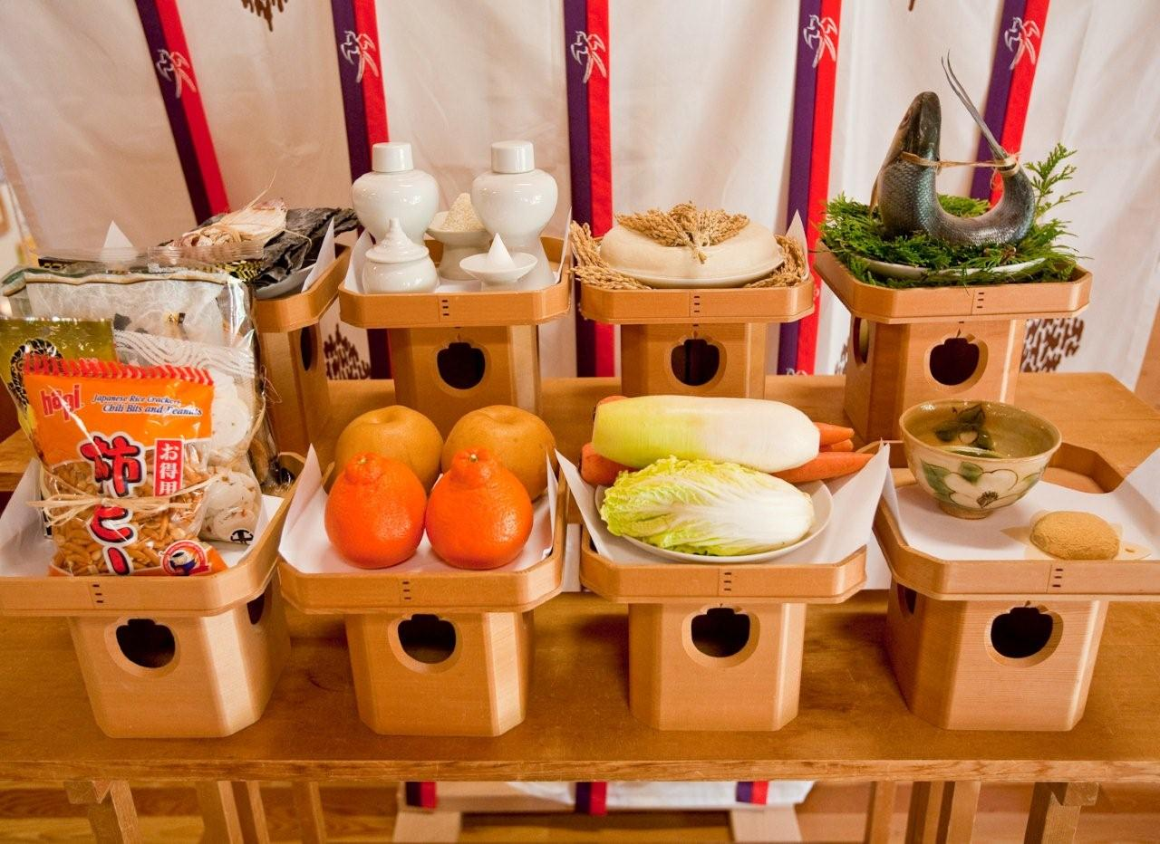
Symbole
Im Shintoismus gibt es viele verschiedene Symbole.
Die Bedeutung vieler Symbole ist umstritten und nicht einheitlich verstanden.
Tomoe
Stellen die Grenzen zwischen der heiligen und der menschlichen Welt da.
Shimenawa
Stellen die Grenzen zwischen der heiligen und der menschlichen Welt da.
Heihaku
Opfergaben als Zeichen des Respekts der Kami.

Slide 13
Die Schlussende
Quellen (auch Bilder):
japan-box.de/blogs/japanische-religion/shintoismus
www.deutschlandfunk.de/shintoismus-auf-dem-weg-der-goetter-100.html
www.fukunoya.tw/blogs/news/日本鳥居的功用與傳說故事
https://www.shinrin.de/jahreskreisfeste/
https://avareurgente.com/de/beliebte-shinto-symbole-und-ihre-bedeutung
www.tsunagujapan.com/shinto-symbols-meaning-and-history/
www.bbc.co.uk/religion/religions/shinto/ataglance/glance.shtml
https://nihonguru-japan-blog.de/2021/05/shintoismus/#Neo
https://www.wikipedia.org

